Slide 1
Könyvtárosok dolgozószobája – egy brand születése
2026. március 30.

Slide 2
A KSZK célja – jelenlegi küldetésnyilatkozat szerint
A könyvtárszakos hallgatók, a gyakorló könyvtárosok, könyvtári szakértők, könyvtárügyi irányító szervek, a könyvtártudomány és a könyvtörténet szakterületén tevékenykedő kutatók és minden érdeklődő dokumentum és információ iránti igényeinek és szükségleteinek kielégítése nyilvános szakkönyvtári és információs szolgáltatások útján.
Notes:
Célunk: Könyvtár- és információtudományi információs központtá válni. Akár újszerű szolgáltatások bevezetése segítségével is!

Slide 3
Hagyományos szolgáltatások helyben
Kölcsönzés
Helyben olvasás
Tájékoztatás
Referátum- és recenziókészítés a Közép-európai Könyvtár- és Információtudományi Szemle (CELISR) c. folyóiratba
Előfizetett adatbázisok használata, segítségnyújtás a használathoz
Európai Könyvtörténeti Gyűjtemény (EKGY)
Bibliográfiakészítés
Könyvtárismertetés
Szakmai gyakorlat biztosítása
Közösségi szolgálat lehetőség
Különgyűjtemények: Képeslapgyűjtemény, kéziratos anyagok, relaxációs szépirodalmi sarok stb.
Rendezvények (Múzéj, könyvbemutatók, minikiállítások, Könyvtárosok dolgozószobája stb.)

Slide 4
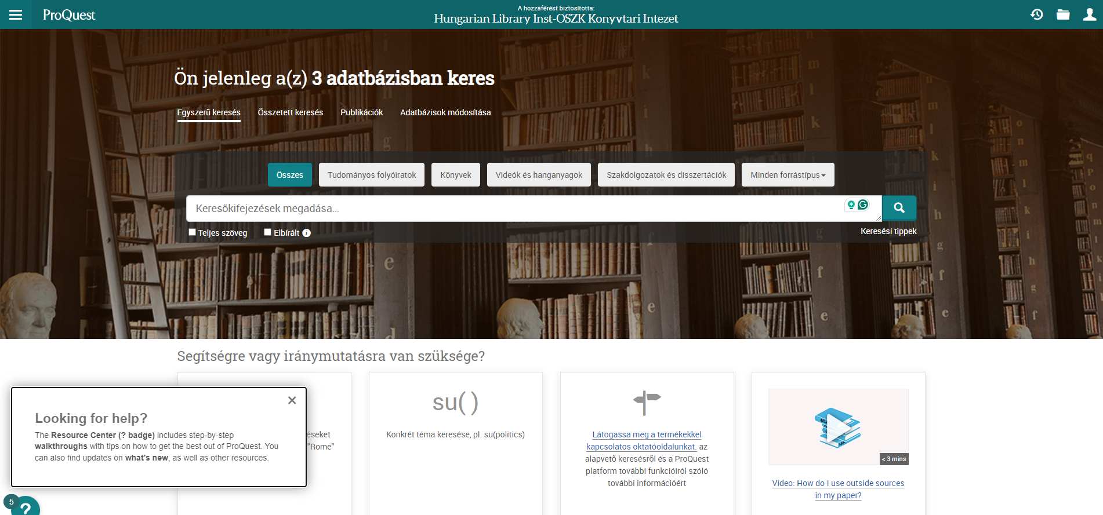
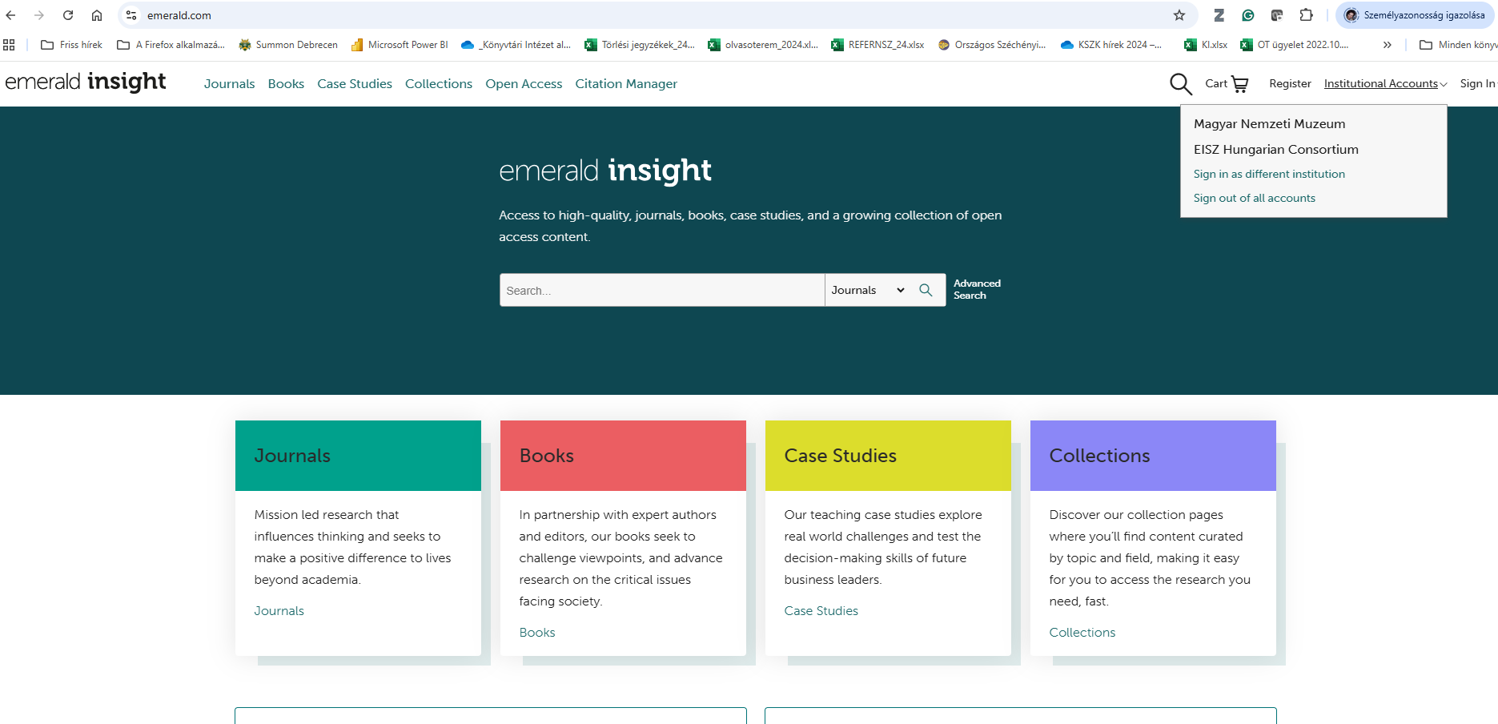
Távolról (is) elérhető szolgáltatások
Adatbázisok elérése
  ProQuest Library and Information Science Collection
  Emerald Library and Information Science
Könyvtárközi kölcsönzés
Tájékoztatás, témafigyelés
Fölöspéldány kezelés

Slide 5




Proaktív referensz szolgáltatások
Saját előállítású online tartalmak:
  HUMANUS: könyvtártudományi és könyvtörténeti cikkek- és tanulmányok
  Magyar Könyvtári Szakirodalom Bibliográfiája
  Könyvtörténeti bibliográfia
  Ajánlóbibliográfiák (pl. Könyvtárvilág webmagazinba)
  Recenziók és referátumok a CELISR folyóiratba
  Cikkek a Háromká magazinba
  Honlapon elérhető információk, könyvtáros hírek a nagyvilágból
  Szakmai hírek a Könyvtártudományi Szakkönyvtár FB-oldalán és a Könyvtárosok Dolgozószobája FB-csoportban

Slide 6
Használóink, használat
2010 – 2025.
2025-ben:
Beiratkozott olvasók: kb. 240 fő
Referensz kérdések száma: 26 kérdés
Látogatók száma: 466 fő
Dokumentumhasználat: 462 (hagyományos) dokumentum
Hogyan növelhető a "használat" és terjeszthető ki térben és időben független módon még?
Hogyan értelmezhetjük tágabban az információs szolgáltatásokat?
Notes:
Feladata-e egy szakkönyvtárnak pl. a szakmai információterjesztés? A KI-nak igen és a KSZK a KI osztálya.

Slide 7
Mi érdekli a felhasználókat?
Referenszkérdések elemzése:
  Konkrét kutatásokhoz segítségnyújtás (túl specifikusak, nem széles körnek szólnak).
  Rendeletek értelmezése (többször ismétlődő kérdések, kérdéscsoportok).
  Szakmai ismeretterjesztés aktualitásokról.
  Jógyakorlatok, példák.
Hogyan tudnánk ezeket az ismereteket olvasóink felé közvetíteni jobban, hatékonyabban, mint ahogy eddig tettük?
Notes:
Jógyakorlatok, példák (A Könyvtári Intézet Minőségmenedzsment Osztályának Jógyakorlat-gyűjteménye ad rá választ). Mi érdekli a felhasználókat és hogyan tudnánk közvetíteni feléjük jobban, mint ahogy eddig tettük?

Slide 8


Első lépések
2015: Könyvtártudományi Szakkönyvtár Facebook-oldal (616 követő – 2026. március 26-ai adat)
2020: Könyvtárosok dolgozószobája nyilvános Facebook-csoport (2918 tag – 2026. március 26-ai adat)
Notes:
Itt szerepelt először a Könyvtárosok dolgozószobája név, Hegyközi Ilona jóvoltából. A nevet 2025. óta tudatosan használunk minden újabb szakmai közérdekű információszolgáltatásunknál. A név végül 2024-ben kapott egy logót, egy arculatot, melyet az OSZK grafikusa, Kóbor Szilvia tervezett a korábbi KSZK-logó színeinek felhasználásával.

Slide 9
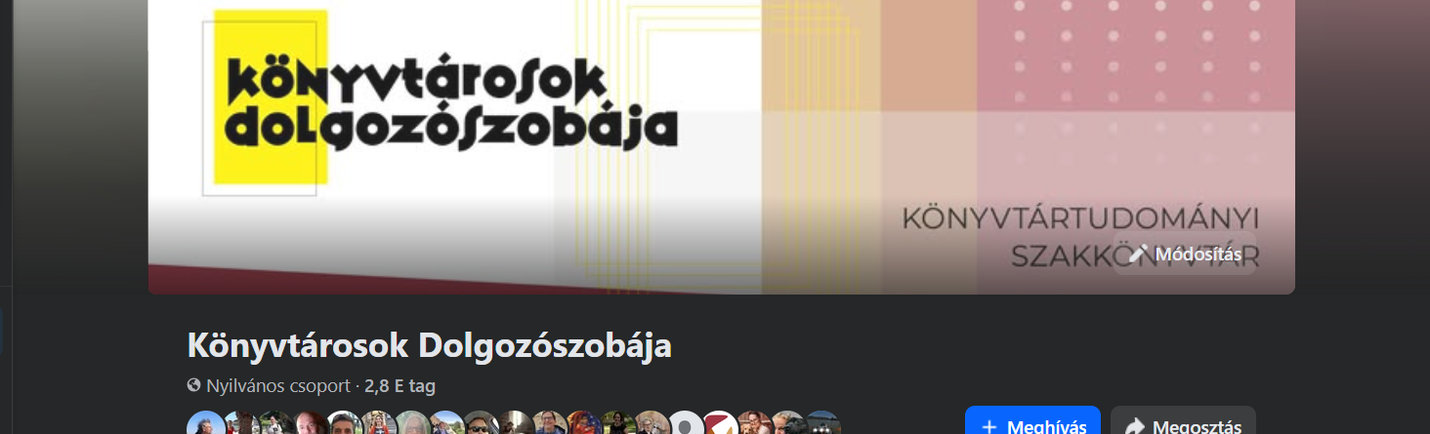
Könyvtárosok dolgozószobája - brandépítés
FB oldal és csoport (2015, 2020)
Kerekasztalbeszélgetés-sorozat (2024–)
Hírlevél-szolgáltatás (2025–)
Belső dizájn, új arculati elemek a fizikai térben is (2026-os terv)

Slide 10

Hírszolgáltatás
Szakmai hírek szolgáltatása a KSZK honlapján, FB-oldalán és FB-csoportjában.
A járványhelyzet idején nagyobb aktvitás volt.
A járvány után megcsappant a kedv és az érdeklődés is, dolgozói létszámcsökkenés miatt a kivitelezés is nehézkes volt.
  Megoldás 2023-24-ben: A KI egésze gyűjti és írja a híreket.
2025-ben sikerült egy főállású munkatársat kifejezetten a KSZK webes megjelenéseinek, köztük a híranyag összeállítására és a technikai kivitelezésre ráállítani, azóta a hírek stílusa, szerkezete egységesebb, a források folyamatos figyelése biztosított.
  Források: külföldi és hazai szakmai levelezőlisták, online könyvtár- és információtudományi magazinok, weboldalak.
Szeptember végén indult a KSZK Hírlevél szolgáltatása is, benne szakmai hírekkel, trendekkel itthonról és a nagyvilágból, valamint olyan állandó rovatokkal, mint a Gyermekirodalmi adatbázis és a Fölöspéldánylisták újdonságai, a külföldi és hazai könyvtárszakmai események, a KI képzéseiről szóló tájékoztatás.
  Archiválva a KSZK honlapján (https://ki.oszk.hu/konyvtartudomanyi-szakkonyvtar-hirlevele-archivum) és az EPA-ban (https://epa.oszk.hu/06100/06118)
Hatása:
  378 feliratkozó
  2025-ben tízezer feletti honlaplátogatottsági adat (kb. megduplázódott az előző évhez képest).

Slide 11
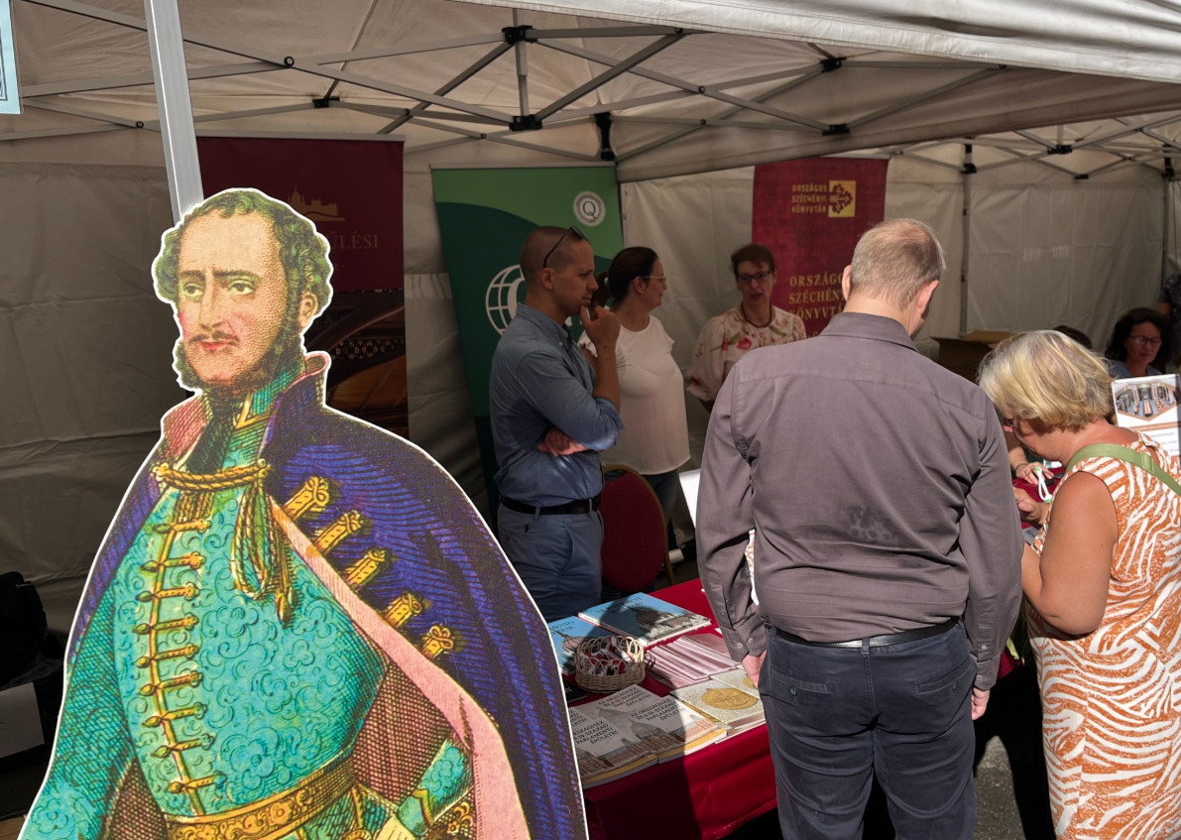
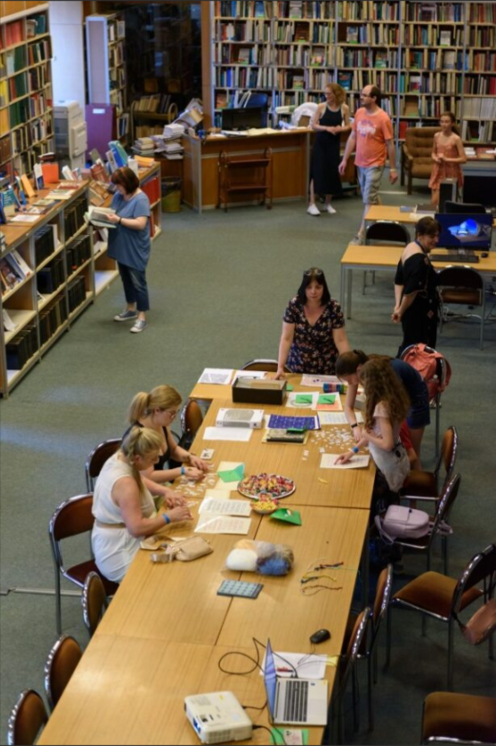
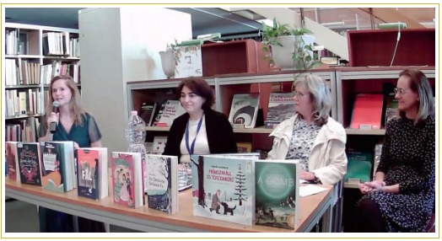
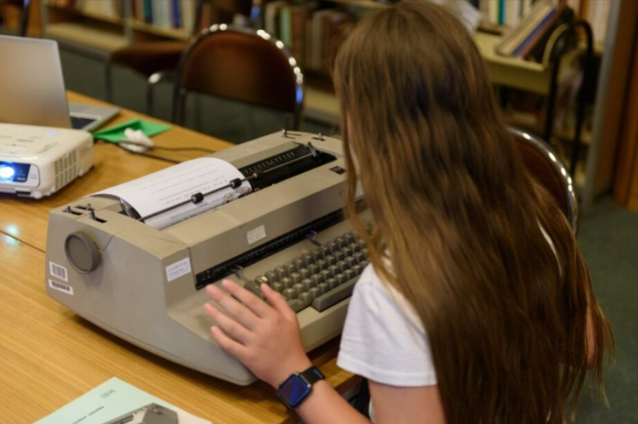
Programok
Múzéj
XVI. ELTE Könyvtári Nap
Könyvbemutatók (ad hoc)
Könyvtárosok dolgozószobája kerekasztalbeszélgetés-sorozat
Notes:
Legyen állandó, legyenek mindig meghívottak, lehetőleg változatos szakmai közérdekű témákban.

Slide 12
Kerekasztal-beszélgetések
2024-ben kísérleti jelleggel 2 beszélgetés (Közgyűjteményi szakkönyvtárak és az RDA szabvány)
2025-ben 16, (3 MI-téma, gyermekkönyvtárak, helyismereti gyűjtemények, évértékelő, Pest megyei könyvtárak, közgyűjteményi digitalizálás, zöldkönyvtárak és könyvtár az irodalomban az első évadban, míg 1 MI, könyvtárosképzés, könyvtáros folyóiratok, könyvtáros utazások, 25 éves KI, könyvtár a színpadon és filmeken voltak a második évad 2025-ös témái)
2026-ban eddig 5 beszélgetés volt, (citizen science, évértékelő, Könyvtári Kihívás pályázat, irodalomterápia és újabb könyvtáros utazók). További tervek a második évadra: nemzetiségi könyvellátás, AI-jogi-tudatosság a munkahelyeken, közgyűjteményi szakkönyvtárak, kistelepülési könyvtárak, olvasásnépszerűsítés a közösségi média korában és a könyvtáros rendezvények)

Slide 13

Kerekasztal-beszélgetések
Egy évad szeptembertől következő júniusig tart.
Helyszín általában a KSZK, de külső helyszínekre is szívesen megyünk (Ceglédbercel, PEMEKSZ meghívására és a Vándorgyűlésre készülünk).
A videófelvételek visszanézhetők az OSZK Youtube-csatornájának Könyvtárosok dolgozószobája c. lejátszási listáján: https://www.youtube.com/watch?v=MJNnijDwNlU&list=PLF4eL1Wc_L93Zx6ZvKPHviZ_GyPzvXNH5
Az egy évadba tartozó beszélgetések leirataiból könyvsorozatot szerkesztünk. Első kötete ingyenesen elérhető a MEK-ben: https://mek.oszk.hu/28800/28885/
Hatása:
  2025. december 31-ig több, mint 3000-es megtekintés.
  Megnőtt az ismeretségünk, pozitív visszajelzéseket kapunk és sok mosolyt és biztatást, ahol megjelenünk.

Slide 14
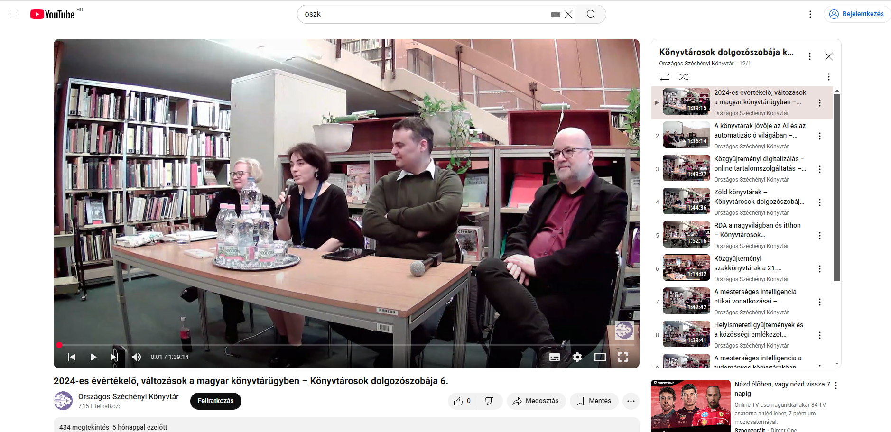
Kerekasztal-beszélgetések

Slide 15
További online szolgáltatások tervben
A könyvtárosok dolgozószobája először a virtuális térben létezett, de még van mit tenni itt is:
Terv a további közösségi médiafelületeken való megjelenés és a KSZK-hoz, KI-hez kötődő webes források (honlap, wikipédia-oldalak) karbantartása.
Referensz-bibliográfiák szerkesztése és közzététele.

Slide 16
A fizikai környezet átalakítása
A fizikai könyvtári tér csinosítását is már elkezdtük, de itt is vannak terveink:
Olvasó (könyvtáros)barát munkakörnyezet kialakítása – egyéni és csoportos kutatáshoz, tanuláshoz.
Galéria megnyitása az olvasók előtt – kb. 80 ezer kötet átmozgatása révén.
Könyvtáros eszközök minimúzeumának látványosabb elhelyezése.
Tervben van:
  új tájékoztató táblák, feliratrendszer, polcjelölők – szintén a jól bevált brand stílusában,
  egységes, egy helyen hozzáférhető gyűjtemény,
  a rendezvényeknek állandó tér biztosítása.

Slide 17
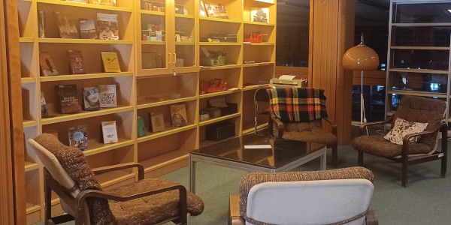
A könyvtárosok pihenőszobája

Slide 18

Köszönöm a figyelmet!

